Slide 1



Paper sharing: Holographic Embeddings of Knowledge Graphs
Speaker :Ying Jie

Slide 2

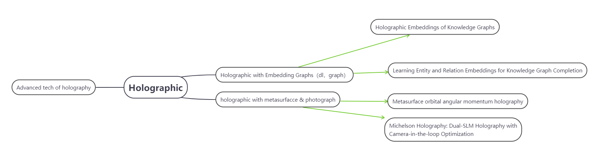
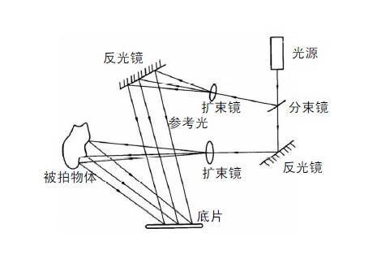
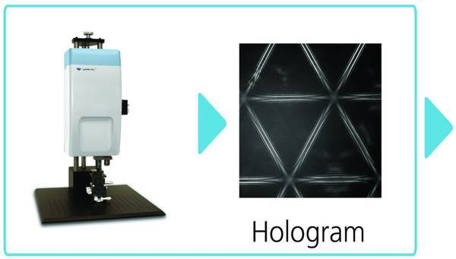
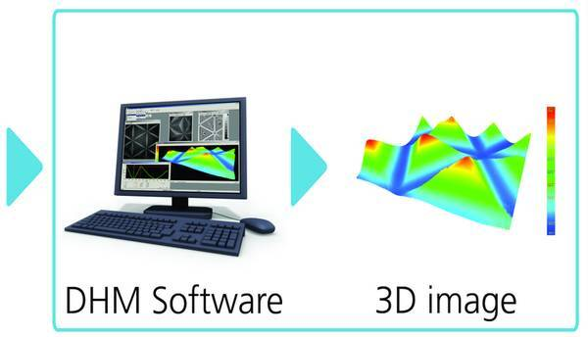
My process of selecting and reading papers in this week

Slide 3
Background Knowledge
1. Knowledge map
2. Tensor product,Concatenation, Projection, and Non-Linearity
3. Embedding of entity

Slide 4
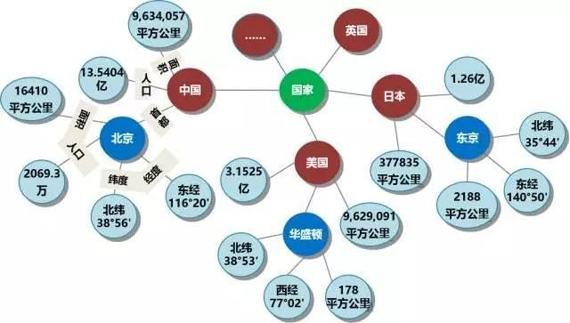
What is a Knowledge map?
（Entity)-（Relationship）-（Entity）
(head, relation, tail)
Triple(三元组)
fact

Slide 5
Knowledge map’s application
1. 连接预测
连接预测通常被称为预测某个实体与另一个给定实体是否具有特定关系的任务。比如，给定h预测 (r,t)或者给定t预测(h, r)，前者表示为(?,r,t)，后者表示为(h,r,?)。例如，(?, 导演,惊魂)，是预测电影的导演，(毒液,导演,?)，就是预测某个电影被某个人导演。这本质上是一个知识图谱的完善的任务。
2. 推荐系统
使用存储在KG中的三种类型的信息，包括结构化知识(三元组)、文本知识(例如，一本书或一部电影的文本摘要)和视觉知识(例如，一本书的封面或电影的海报图像)，来推导物品的语义表征。

Slide 6
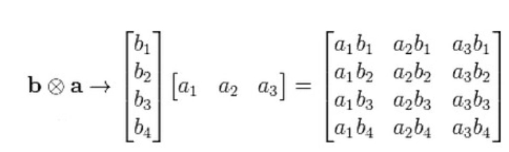
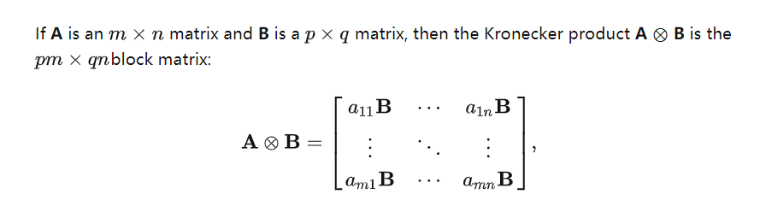
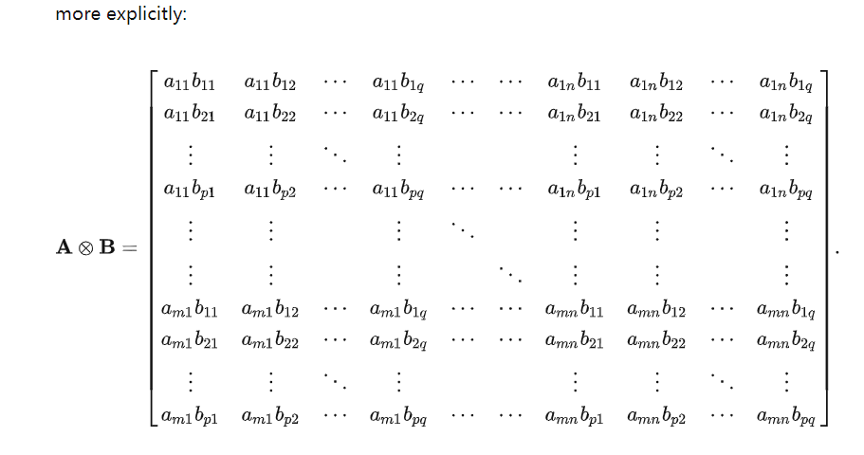
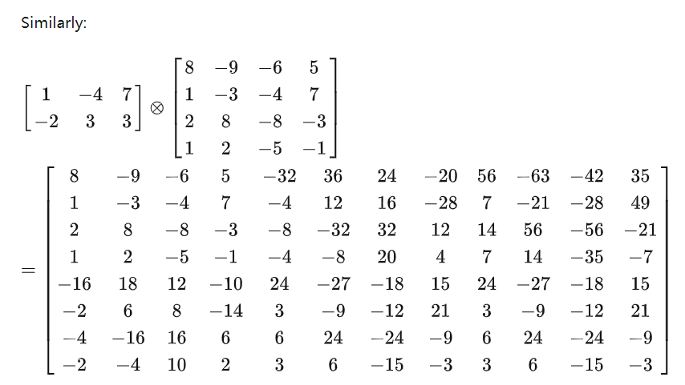
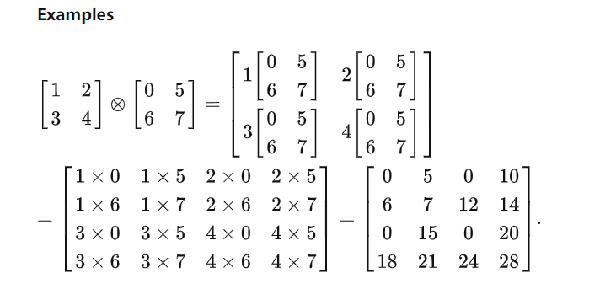
Tensor product（张量积）

Slide 7



Concatenation(串联), Projection（投影）, and Non-Linearity （非线性）
⊕表示串联，ψ可以是一个非线性函数，比如tanh。组合元组表示为a◦ b=ψ(W(a⊕ b))
投影矩阵W是结合实体和关系嵌入学习的。
元组表示中的一个特征W（a⊕ b） 如果至少有一个相应功能处于“on”状态，则为“on”。优点是通过矩阵W自适应地学习从实体嵌入到成对表示的映射。然而，所得到的复合表示也不那么丰富，因为它们不考虑特征的直接交互。

Slide 8
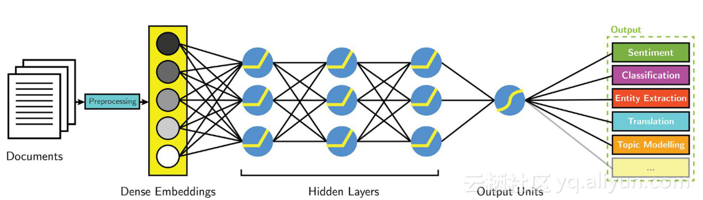
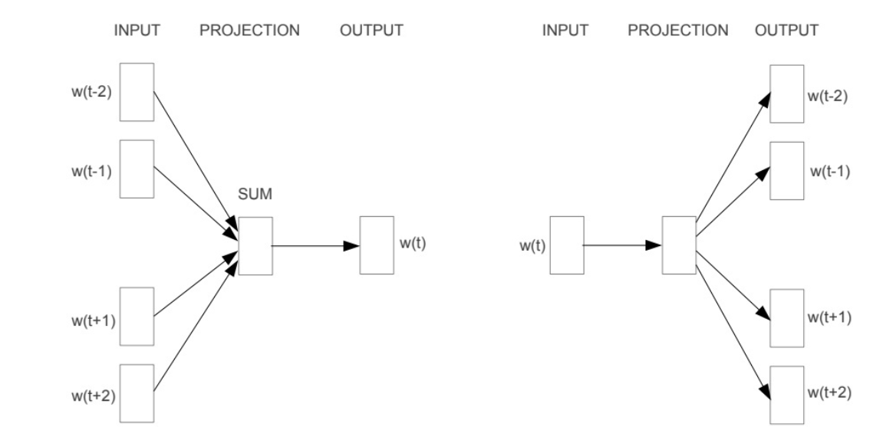
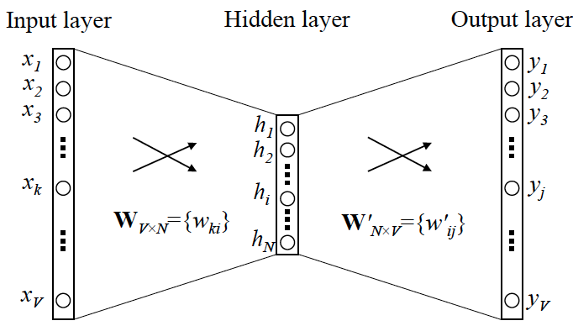
Embedding of entity（实体嵌入）
实体嵌入的概念最早出自于一篇名为Word2Vec的论文中，其内容大概是将一篇文章的内容转化为一个向量
CBOW
Skip - gram

Slide 9
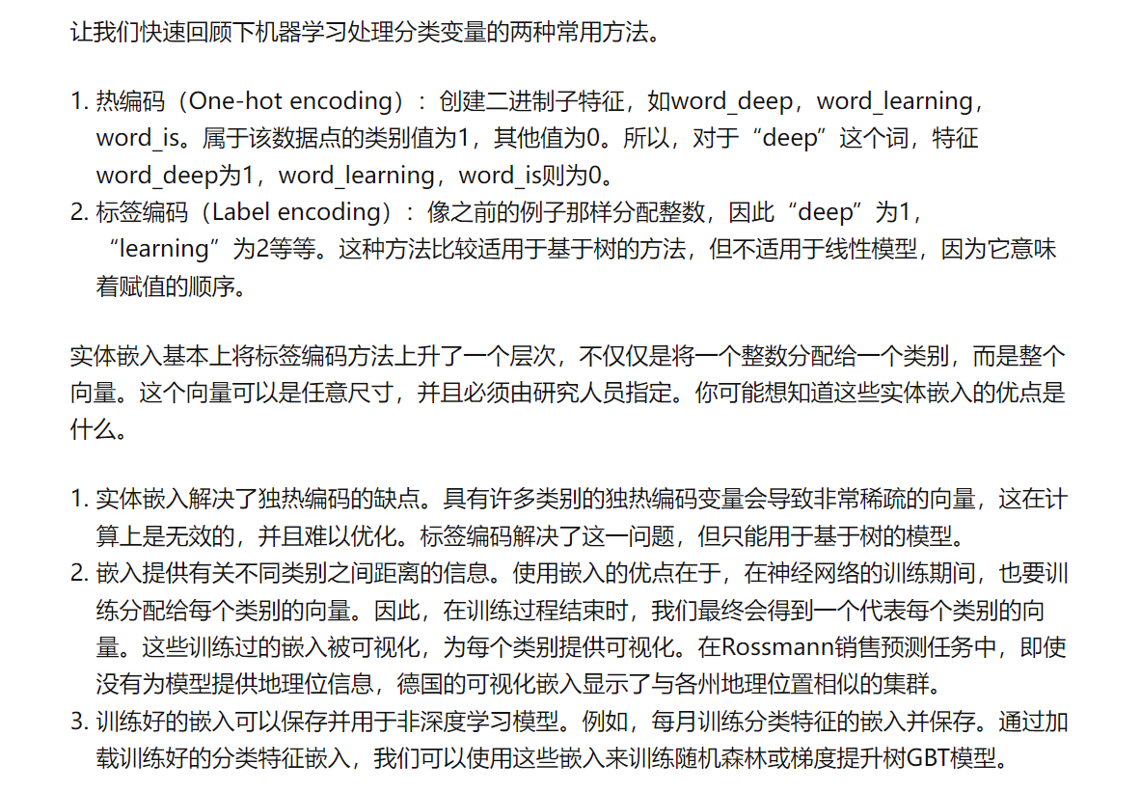

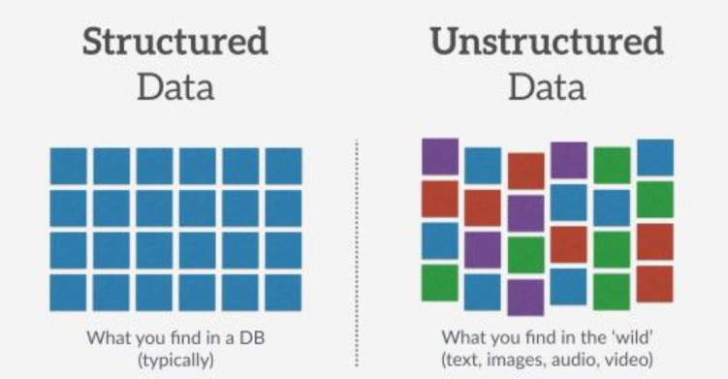

Embedding of entity（实体嵌入）
如何处理数据集中的分类变量？
1. One-hot encoding
2. Label encoding
Advantages of Embedding

Slide 10












The meaning of some symbols
一个域中所有实体的集合
二元关系，表示所有实体对
表示每一对可能的实体是否属于Rp
可能的一对实例关系
指关系
指实例
s，o均为集合中的实例
逻辑回归函数（sigmoid）
表示所有嵌入的集合
表示嵌入一对的（s，o）复合向量
表示一个三元组
表示一个标签
表示实例对数据集
η j > 0：指定边距的宽度。

Slide 11

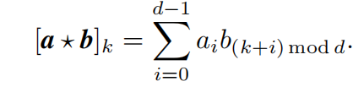


The meaning of some symbols
张量积
串联，表示拼接
表示非线性函数，例如tanh
表示投影矩阵，结合实体嵌入和关系嵌入得到
表示循环相关
存在的三元组和不存在的三元组
表示指定边缘的宽度

Slide 12
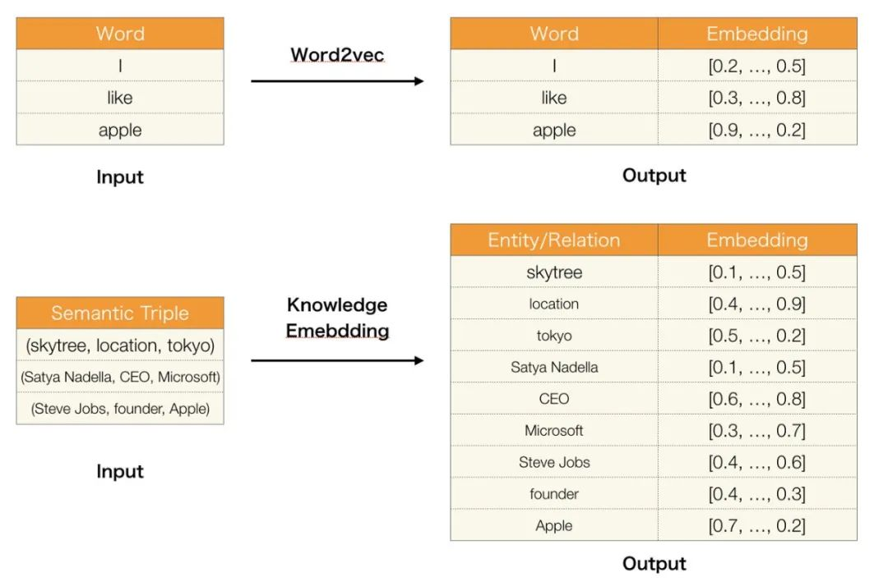
Some models before we learn HOLE
1. Word2vec
通常，使用三元组(head, relation, tail)来表示知识。在这里，头和尾是实体。例如，(sky tree, location, Tokyo)。我们可以用独热向量来表示这个知识。但实体和关系太多，维度太大。当两个实体或关系很近时，独热向量无法捕捉相似度。受Wrod2Vec模型的启发，我们想用分布表示来表示实体和关系。

Slide 13
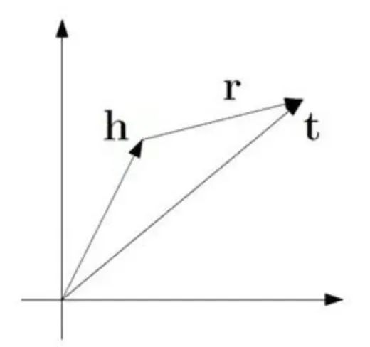

Some models before we learn HOLE
2. TransE（Translating Embeddings for Modeling Multi-relational Data）
使用了负抽样的max-margin函数：
L(y, y’) = max(0, margin - y + y’)

Slide 14
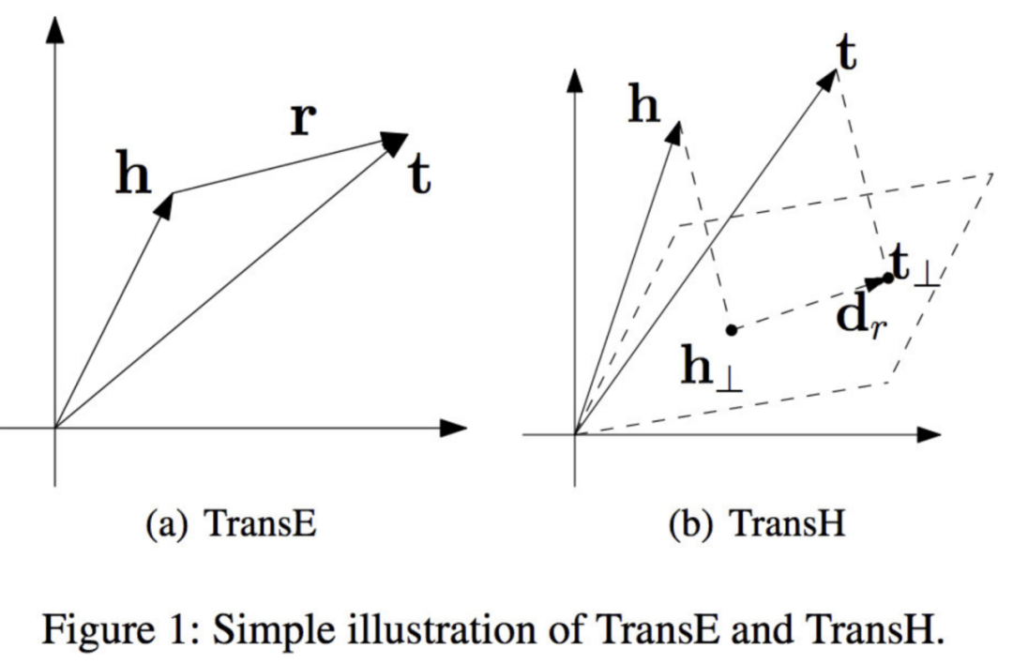





Some models before we learn HOLE
3. TransH（Knowledge Graph Embedding by Translating on Hyperplanes）

Slide 15
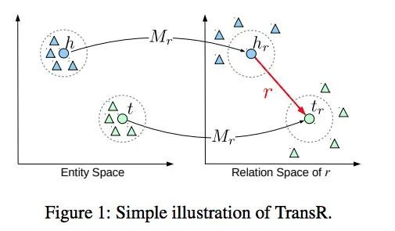



Some models before we learn HOLE
4. TransR（Learning Entity and Relation Embeddings for Knowledge Graph Completion）

Slide 16
Compared with TranseH & TranseR，where to improve？
TRANSE的一个主要吸引力是它需要很少的参数，而且很容易训练。然而，这种简单性也以建模能力为代价
TRANSH和TRANSR，以提高TRANSE在1-to-N、N-to-1和N-to-N关系上的性能。不幸的是，这些模型失去了TRANSE的简单性和效率。

Slide 17
Holographic Embeddings of Knowledge Graphs
# Paper Abstract：
1. Provenance：AAAI 2016
2. Author：Maximilian Nickel and Lorenzo Rosasco and Tomaso Poggio
3. Cites：1k+ （According to incomplete statistics）
任务：
1. 提出全息嵌入(holographic embeddings，HOLE)来学习整个知识图的组成向量空间表示。
2. 在组合向量空间模型的框架内研究从知识图谱学习的问题。
实验：
比较了Transe，Rescal，ER-mlp等一众模型在国家数据的预测上的成果

Slide 18
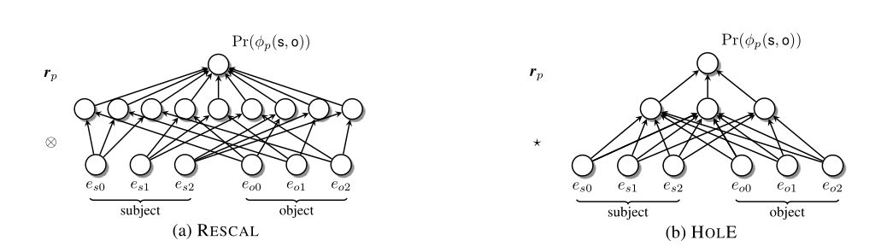
HOLE conceptual graph
RESCAL方法和HOLE方法的对比：
前者的中间层是d^2个，而后者的中间层是d个

Slide 19
Three models
1. 组合向量空间模型
2. 通过最大限度地减少（正则化）logistic损失来实现最好地解释数据集的实体和关系的表示
3.当KGs只存储正确三元组，这种情况下可以使用 pairwise ranking loss

Slide 20
Model 1：compositional vector space models
1. 组合向量空间模型
它允许将学习任务转换为监督表示学习问题
表示每一对可能的实体是否属于Rp
所有关系的集合
◦ ：复合算子，从嵌入es ​和eo创建（ s ， o ） （s，o）（s，o）的复合向量表示。

Slide 21
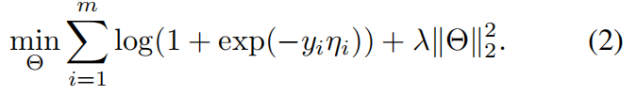
Model 2：reduce logic loss to implement data set and entity relationships
对于关系数据，最小化 logistic 损失具有额外的优势，它可以帮助为复杂的关系模式找到低维的嵌入。

Slide 22

Model 3：pairwise ranking loss
例如将现有三元组的概率排序为高于不存在三元组的概率。
d+，d−：表示存在和不存在的三元组的集合。
η j > 0：指定边距的宽度。

Slide 23
Means of HOLE
方法:
把实体和关系都表示为向量。给定一个事实( h , r , t ) (h,r,t)(h,r,t)，首先使用循环相关操作将实体表示形式组成
h ∗ t ∈ R h*t∈Rh∗t∈R。
然后将组合向量与关系表示形式匹配，以对事实进行评分。

Slide 24



Model & Formula of HOLE
1. 复合算子：
2. 三元组的概率模型：
3. SGD算法：

Slide 25
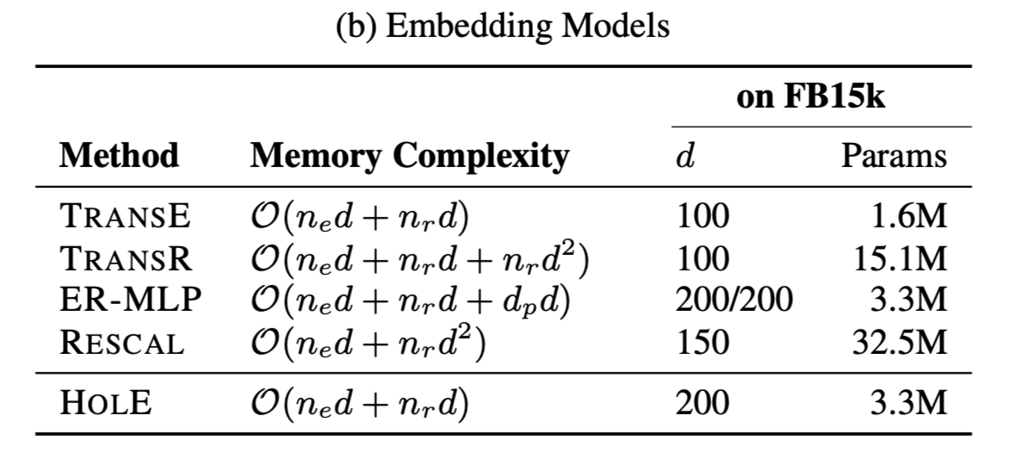
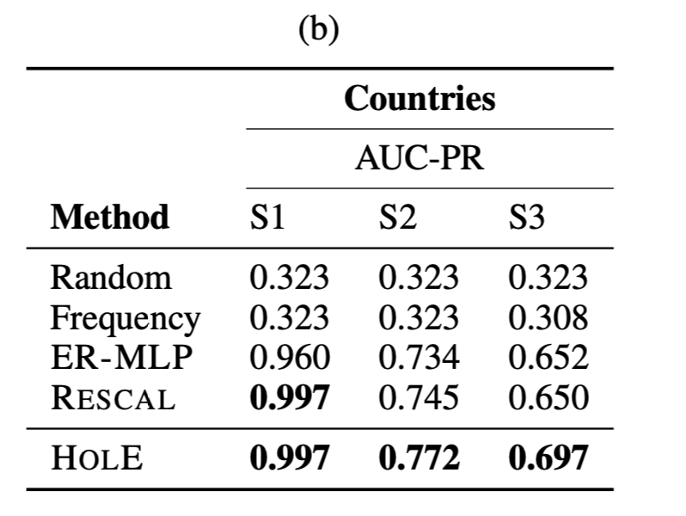
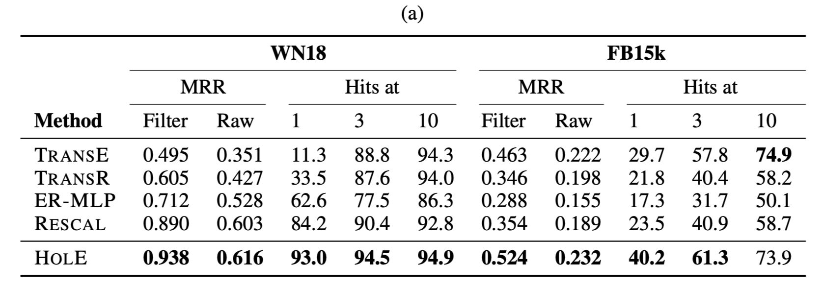
Outcome of HOLE experiment
公平起见，评价时使用相同的损失和优化方法对参与比较的模型重新训练。
采用数据集：WN18，FB15K

Slide 26
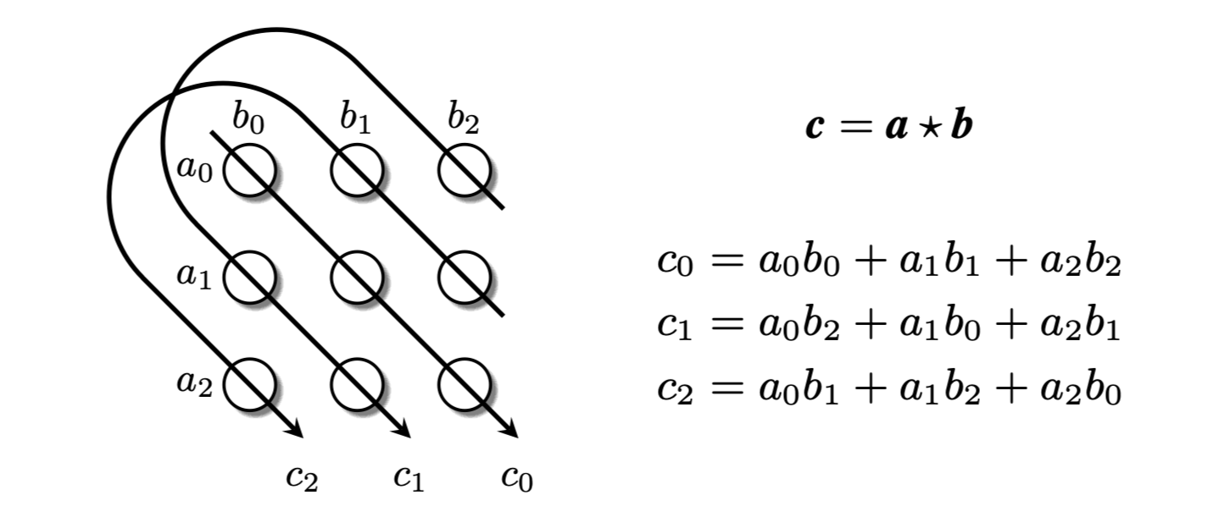
Conclusions and Reflections

Slide 27
Conclusions and Reflections
循环相比于张量积的优势：
1. 与张量积相比，循环相关具有不增加复合表示的维数的重要优点。
2. 空间复杂度在实体表示的维度d中是线性的，运行时复杂度在d中是对数线性的。对总体参数的数量和运行效率都有显著影响。
3. 组合表示与其构成的表示具有相同的维数。

